Slide 1
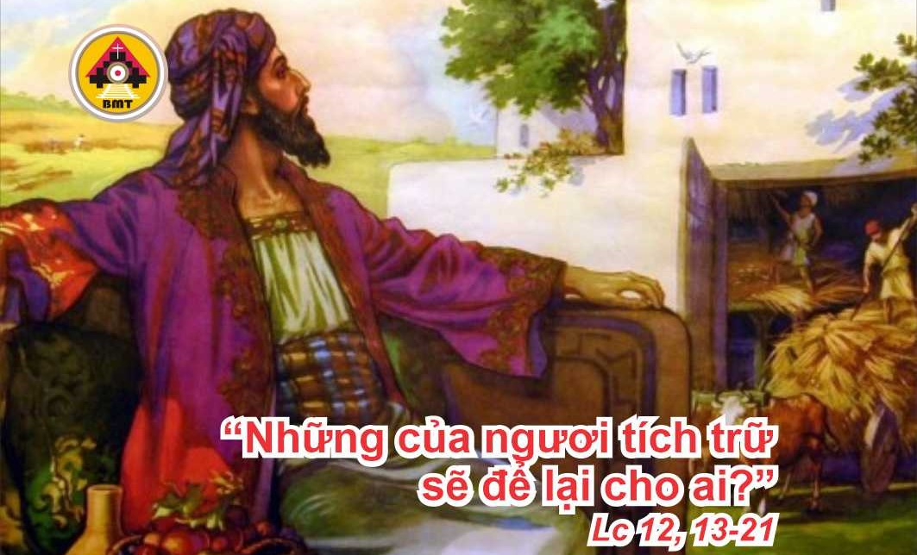

THỨ HAI TUẦN XXIX THƯỜNG NIÊN C

Slide 2

Lạy Chúa, tôi kêu van Ngài, bởi Ngài nhậm lời tôi, xin ghé tai về bên tôi, xin nghe rõ tiếng tôi. Lạy Chúa, xin gìn giữ tôi như con ngươi mắt Chúa, xin che chở tôi trong bóng cánh của Ngài.
Ca nhập lễ

Slide 3

Bài Đọc 1: Rm 4, 20-25
“Có lời đã chép vì chúng ta là những kẻ được kể là tin vào Người”.
Trích thư Thánh Phaolô Tông đồ gửi tín hữu Rôma.

Slide 4
Ðáp: Chúc tụng Chúa là Thiên Chúa của Israel, vì Chúa đã viếng thăm và cứu chuộc dân Người
Đáp Ca:
Lc 1, 69-70. 71-72. 73-75

Slide 5
Alleluia, alleluia! – Con hy vọng rất nhiều vào Chúa, linh hồn con trông cậy ở lời Chúa. – Alleluia.
Alleluia: Tv 129, 5

Slide 6
Phúc Âm: Lc 12, 13-21

Slide 7


Slide 8
Kìa Chúa để mắt coi những kẻ kính sợ Người, và nhìn xem những ai cậy trông ân sủng của Người, để cứu gỡ họ khỏi tay thần chết, và nuôi dưỡng họ trong cảnh cơ hàn.
Ca hiệp lễ

Slide 9
Ca Kết Lễ

Slide 10
THỨ HAI TUẦN XXIX THƯỜNG NIÊN C

